Slide 1
Занятие по развитию речи на тему
«Пересказ рассказа «Лиса и козёл»
для детей подготовительной группы
Подготовили: Печникова Н. Н.
Селина Е. А.
п. Тазовский
2021г.

Slide 2
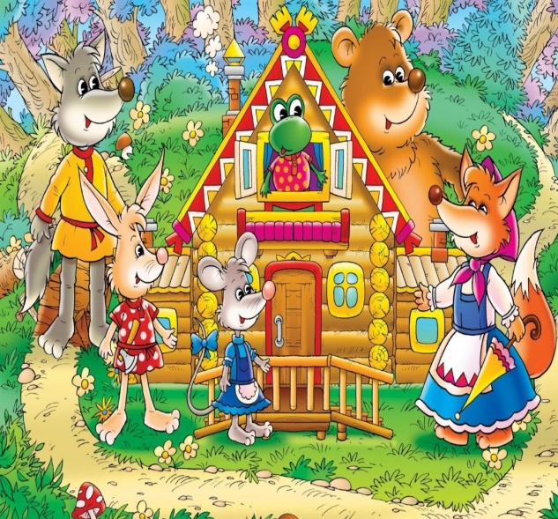
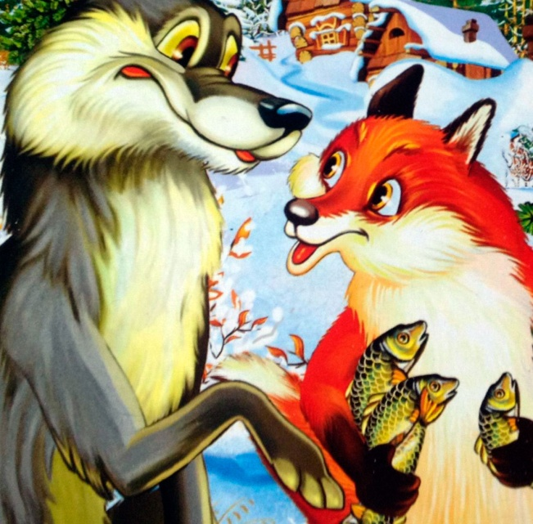
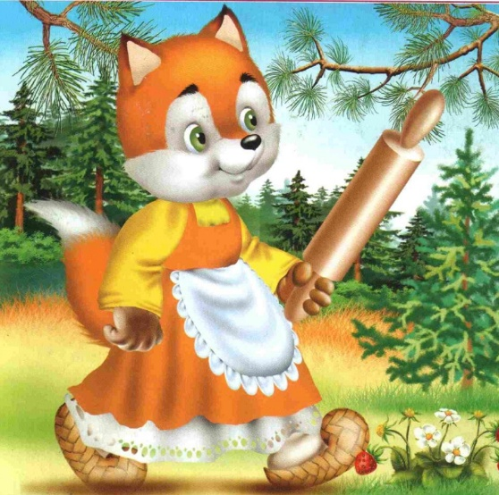
Сегодня мы познакомимся с новой сказкой и научимся ее пересказывать. Может быть, кому-то эта сказка уже знакома, но мы постараемся найти в ней что – то новое и интересное.
Сказка называется «Лиса и козел».
Но для начала назовите сказки, в которых вам встречалась лиса?
«Лисичка со скалочкой», «Теремок», «Лиса и медведь», «Лисичка сестричка и серый волк» и др.

Slide 3
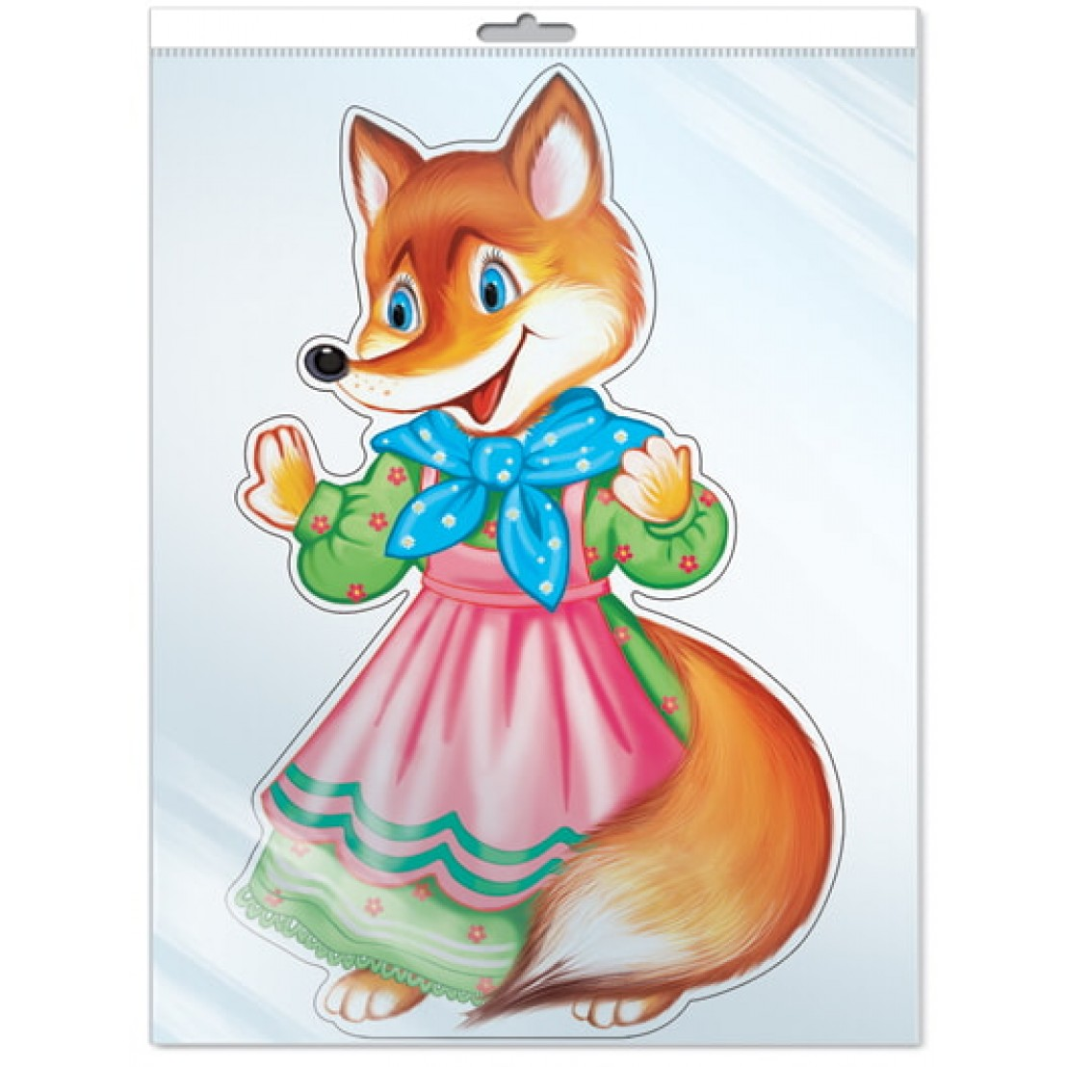
Есть и другие сказки с которыми вам предстоит познакомиться. Ребята давайте нарисуем полный, словесный портрет лисы. Ведь лиса всегда разная. Какая бывает лиса?
Хитрая,
коварная,
злая,
добрая,
любящая,
умная,
рыжая, и др.

Slide 4
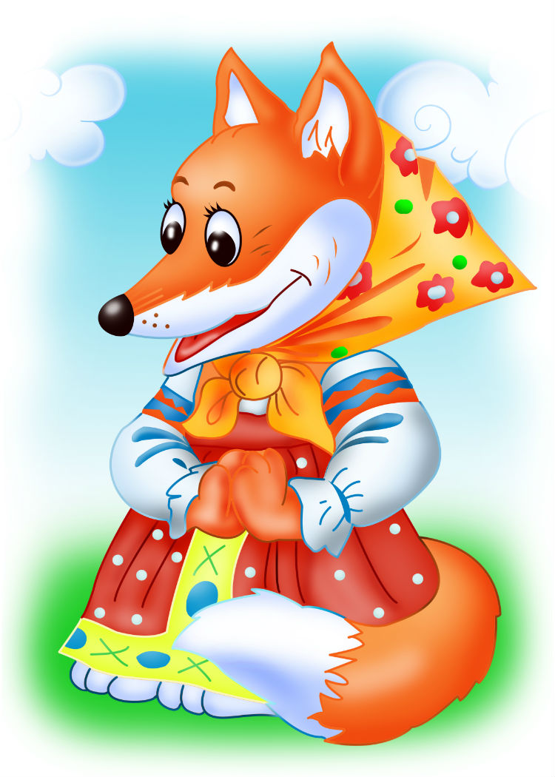
Ребята, а как можно сказать про лису, если у нее длинный хвост? Значит - лиса -какая?
Длиннохвостая
Если у лисы острые глаза?
(Остроглазая)
Если у лисы острый нос?
(Остроносая)
Если у лисы пушистый хвост?
(Пушистохвостая)
Если у лисы быстрые ноги?
(Быстроногая)

Slide 5
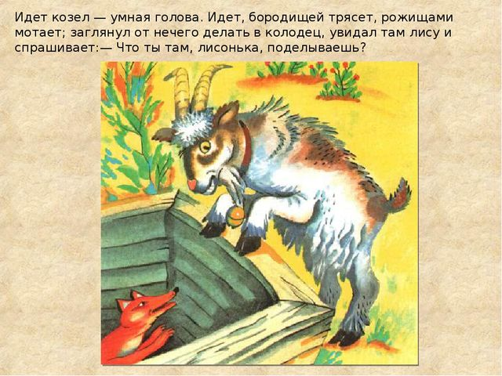
Сейчас мы с вами прослушиваем сказку «Лиса и козел» и подумайте, какая же лиса в этой сказке?

Slide 6
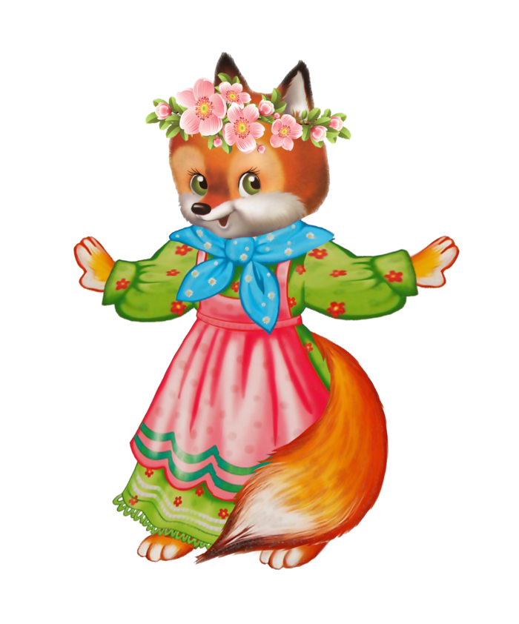
Выполните физкультминутку
Много сказок есть на свете,
(дети шагают)
Эти сказки любят дети
( дети приседают)
Про лисичку и зайчонка,
(дети имитируют движения)
И про Машу с медвежонком
И семь беленьких козлят,
(руки в стороны, потом к плечам)
Съесть которых волк был рад.
А сейчас все вместе глазки закрывайте,
И волшебные слова дружно повторяйте:
«Раз, два, три, в сказку попади!»

Slide 7
Давайте теперь подумаем. Каким был козел?
Какими словами можно его назвать?
Какая была лиса?
Какой был колодец?
Про что мы можем сказать «холодный»?

Slide 8
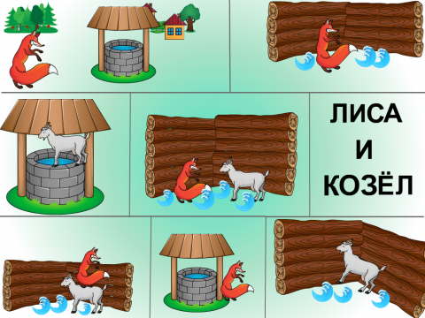
Перескажите сказку «Лиса и козёл», используя рисунки.

Slide 9
Молодцы!!!

